Slide 1
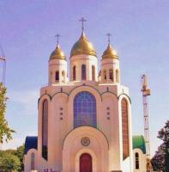
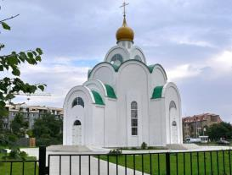
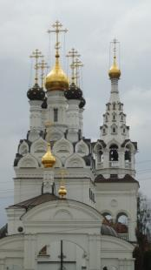
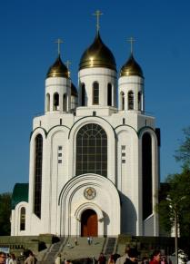
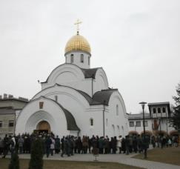
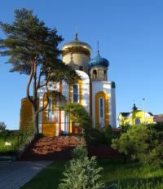
Муниципальное автономное общеобразовательное учреждение
«Средняя общеобразовательная школа г. Зеленоградска»
Проект «Православные храмы»

Slide 2
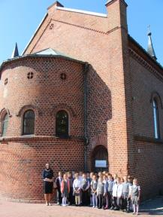
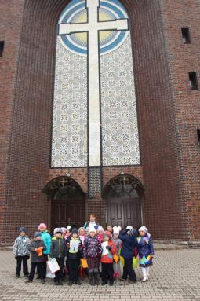
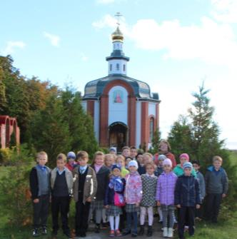
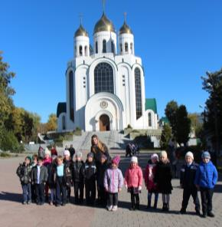
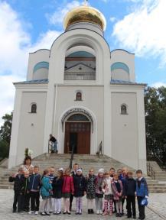
главный эксперт проекта директор МАОУ «СОШ г. Зеленоградска» Иванцова Л.М.
руководители проекта:
учитель математики Тумилович Л.М.
координатор проекта учитель русского языка и литературы Баданина Н.А.

Slide 3
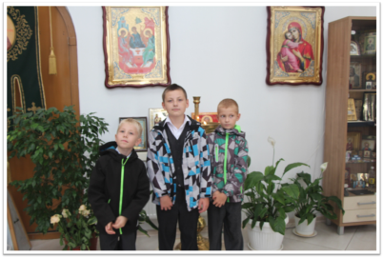
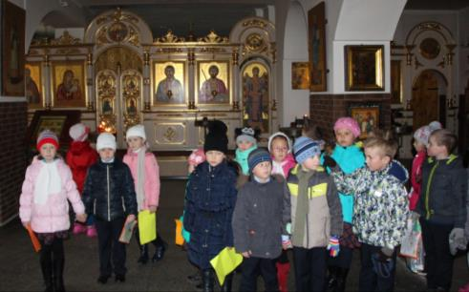
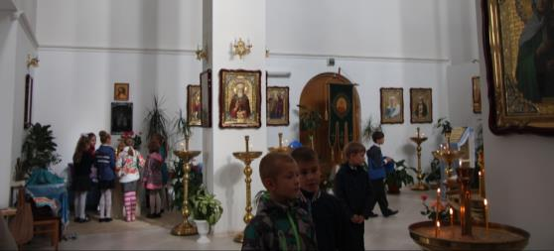
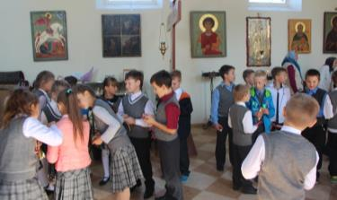
Цель проекта:
формирование представления о вере, духовности, религиозной жизни человека, ценности религиозного мировоззрения путем изучения истории православных храмов Калининградской области

Slide 4
Задачи проекта
знакомство обучающихся с культурно – историческими традициями России на примере истории храмов Калининградской области;
принятие обучающимися базовых национальных ценностей, традиций, воспитание нравственных чувств, убеждений и этического сознания;
формирование эстетических потребностей, ценностей и чувств;
воспитание ценностного отношения к своему национальному языку и культуре

Slide 5
Планируемые результаты
приобретение обучающимися знаний о православных храмах Калининградской области, России, Каунаса;
получение обучающимися опыта позитивного отношения к базовым ценностям культуры;
создание интерактивной карты православных храмов Калининградской области;
создание презентаций о православных храмах Калининградской области;
получение обучающимися опыта самостоятельного общественного действия (защита проекта);
создание проекта православной часовни в г. Зеленоградске

Slide 6
Этапы проекта
Подготовительный этап
Знакомство с православными храмами Калининградской области (1-4 классы)
Знакомство с православными храмами России (6-7 классы)
Знакомство с православными храмами Каунаса (10 класс)
Интерактивный проект православной часовни в г. Зеленоградске (10 класса)
Защита проекта (10 класс)
Реализация проекта (1-4, 6 -7, 10 классы)

Slide 7
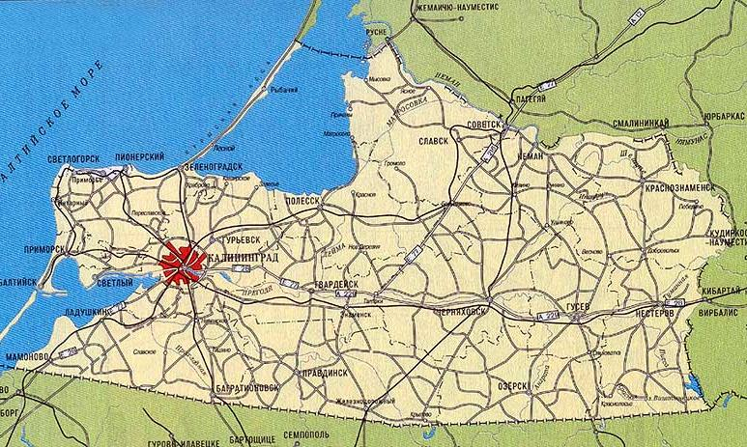

Slide 8
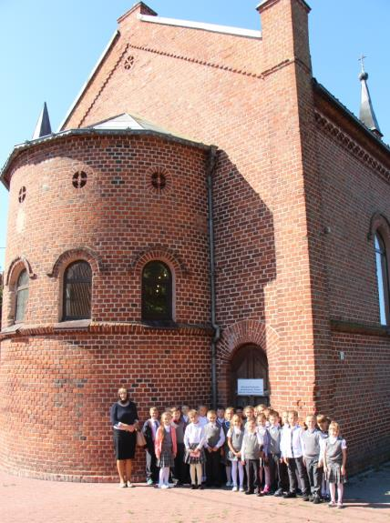
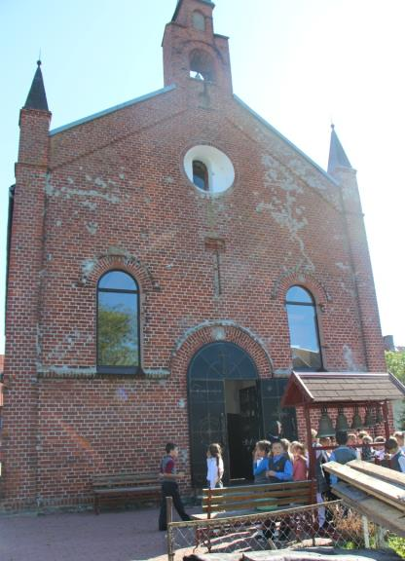
Храм преподобного Сергия Радонежского в пос. Рыбачий

Slide 9
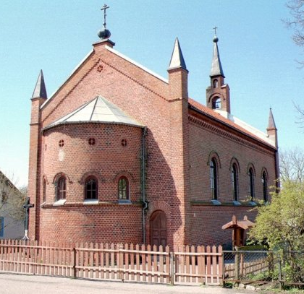

Slide 10
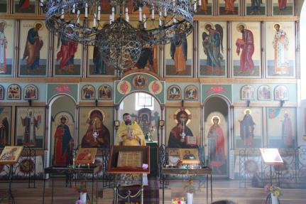
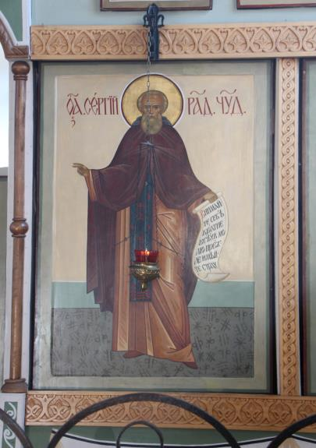
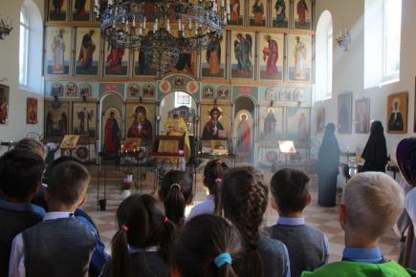
Преподобный Сергий Радонежский

Slide 11
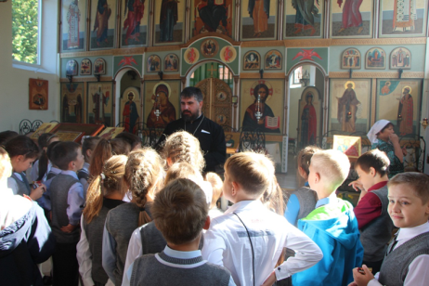
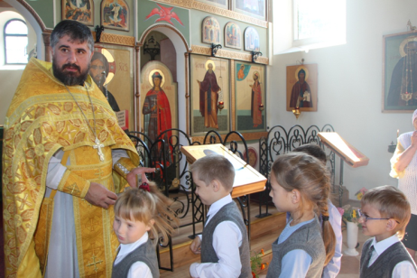

Slide 12
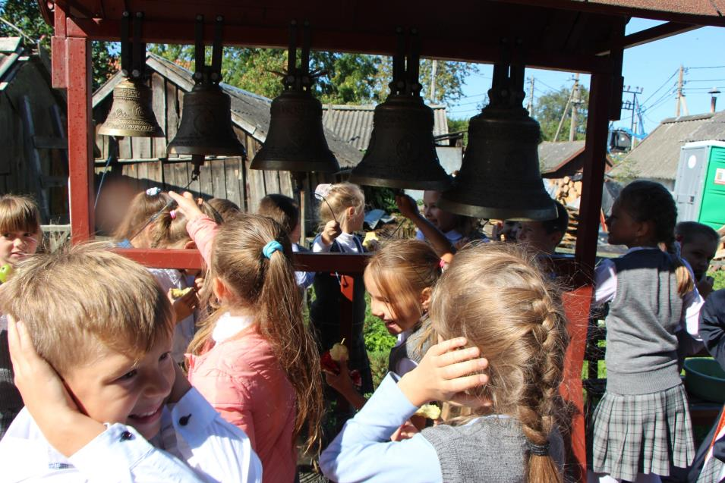

Slide 13
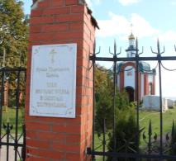
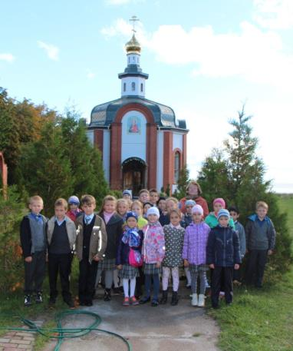
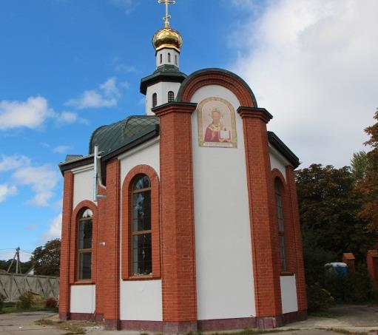
Храм Великомученика Пантелеймона (пос. Лесной)

Slide 14
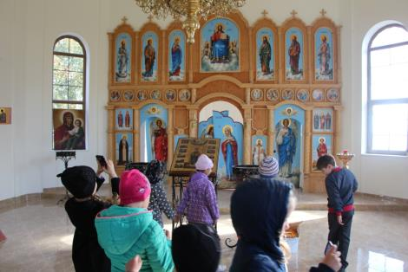
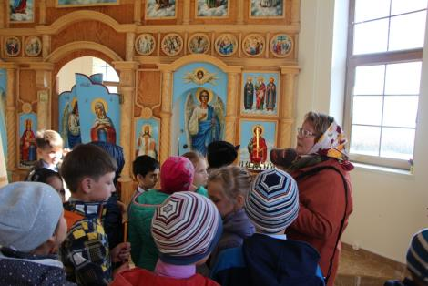
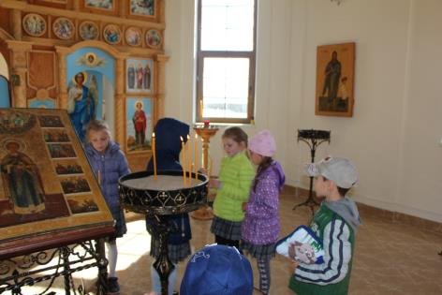
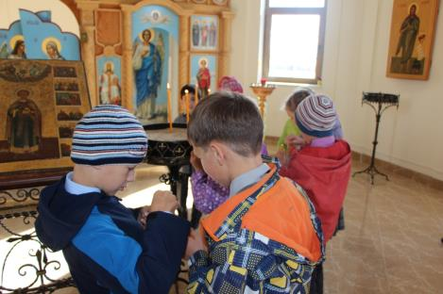

Slide 15
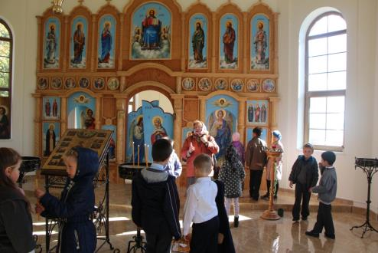
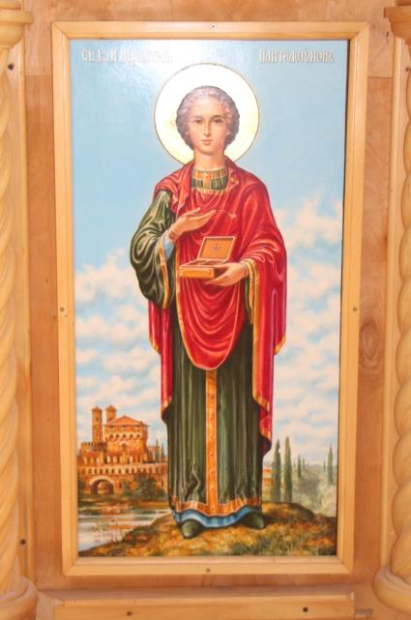
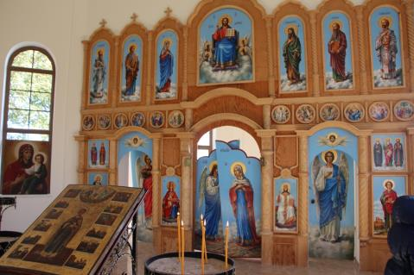

Slide 16
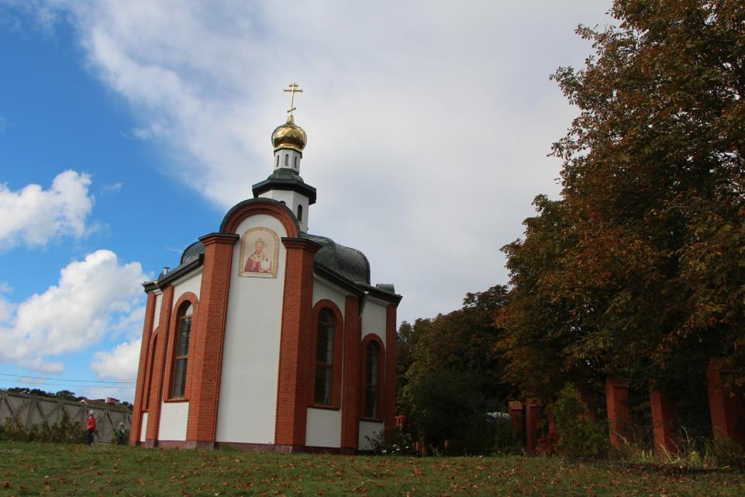

Slide 17
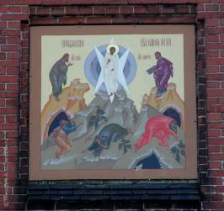
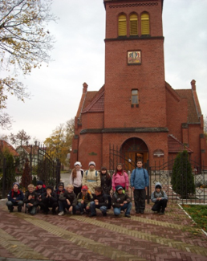
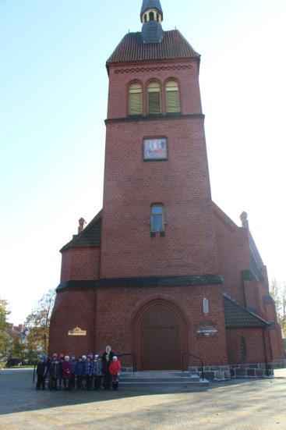
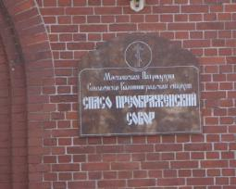
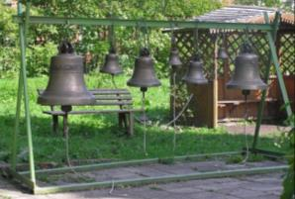
Спасо - Преображенский собор г. Зеленоградск

Slide 18
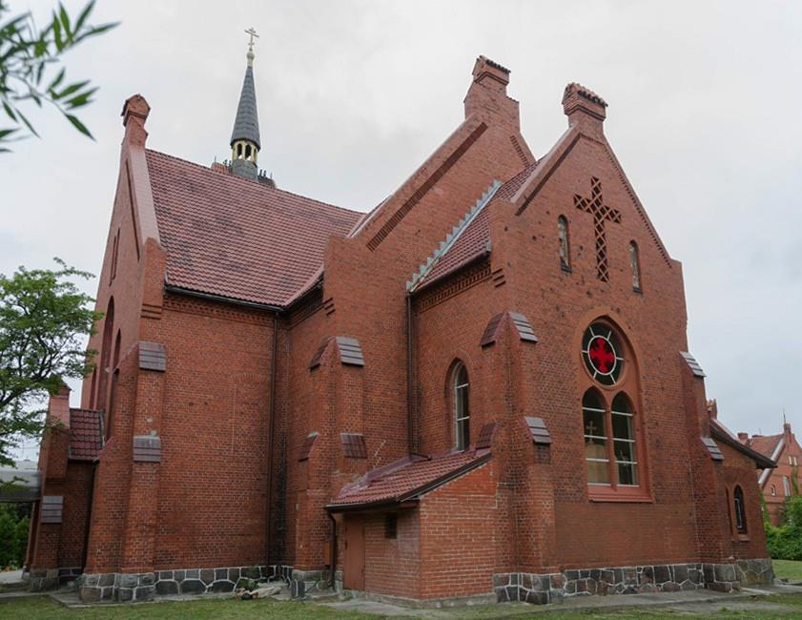

Slide 19
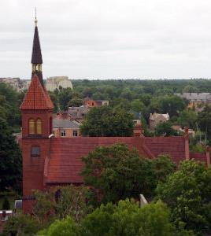
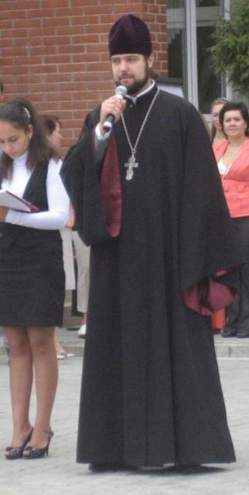

Slide 20
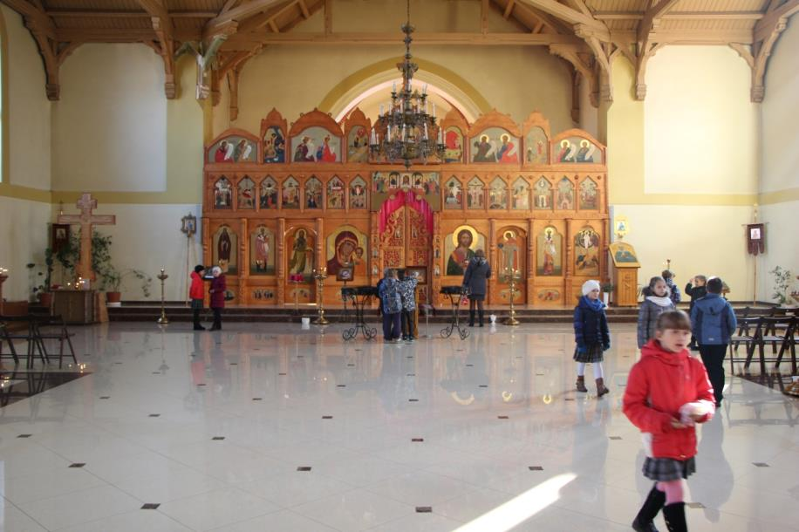

Slide 21
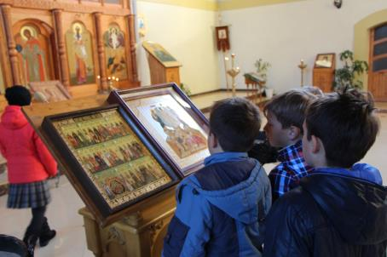
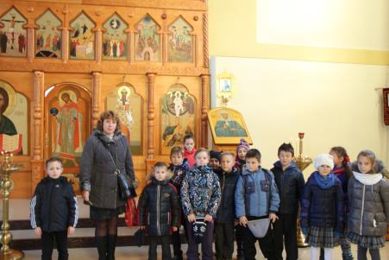
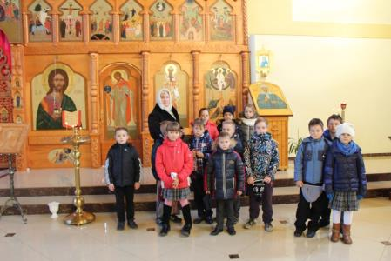

Slide 23
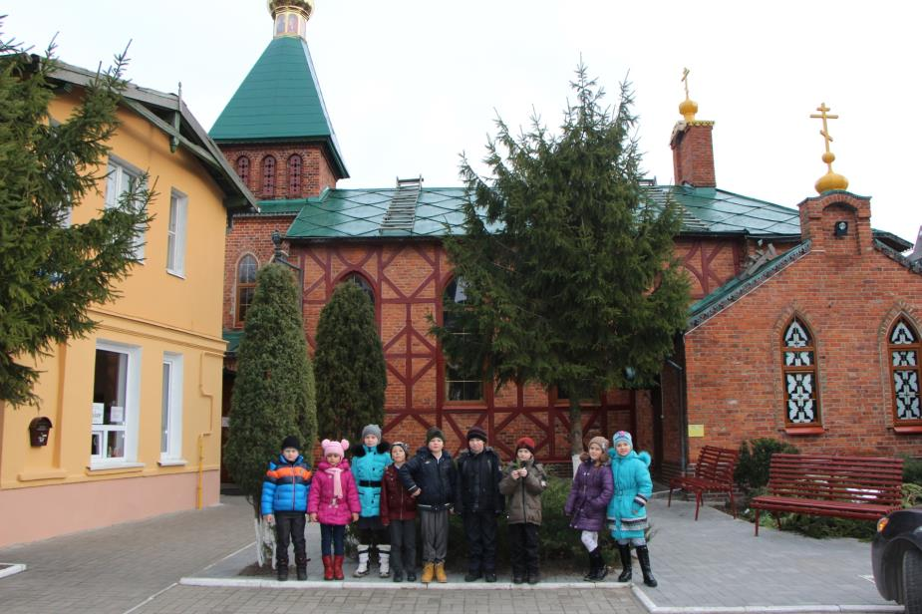
Церковь Андрея Первозванного г. Зеленоградск

Slide 24
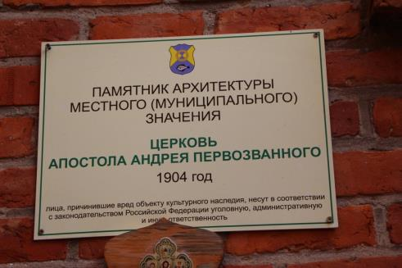

Slide 30
Храм Тихвинской иконы Божьей Матери в г. Пионерский

Slide 34
Кафедральный собор Христа Спасителя (г. Калининград)

Slide 35
Храм свв. Петра и Февронии

Slide 36
Крестовоздвиженский собор (Калининград)

Slide 40
г. Москва
Храм Христа Спасителя
г. Сочи
Храм Нерукотворного Образа
Христа Спасителя
г. Калининград
Кафедральный собор Христа Спасителя

Slide 41
г. Калининград
Кафедральный собор Христа Спасителя

Slide 42
г. Москва
Храм Христа Спасителя

Slide 43
г. Сочи
Храм Нерукотворного Образа Христа Спасителя

Slide 44
г. Багратионовск
Храм Веры, Надежды, Любови
и матери их Софии
г. Иркутск
Храм Веры, Надежды, Любови и матери их Софии
г. Киров
Храм Веры, Надежды, Любови и матери их Софии

Slide 45
г. Багратионовск
Храм Веры, Надежды, Любови и матери их Софии

Slide 46
г. Иркутск
Храм Веры, Надежды, Любови и матери их Софии

Slide 47
г. Киров
Храм Веры, Надежды, Любови и матери их Софии

Slide 49
Православные храмы г. Каунас
Храм в честь
Воскресения Христова
Каунасский Благовещенский
собор
Каунасский Благовещенский
собор
Храм в честь
Преображения Господня

Slide 50
Недействующие православные храмы
Храм преподобного
Сергия Радонежского.
Преображения Господня храм

Slide 51
Место для строительства православной часовни в Зеленоградске

Slide 52
Часо́вня — небольшая христианская постройка культового назначения с иконами, не имеющая особого помещения, где располагается алтарь.
православная часовне в
г. Таллин
часовня Александра Невского- православная часовня в Барнауле
часовня в честь Смоленской иконы Божией Матери
православная часовня в Сыктывкаре
православная часовня в Ступино
православная часовня в Московской области

Slide 53
https://www.tinkercad.com/dashboard/projects/cZPcoF9OVgN-project-1
http://www.5element.biz/calculator/

Slide 58
Часовня Устинова Дмитрия

